Slide 1
CHỦ ĐỀ 3:
OXYGEN VÀ KHÔNG KHÍ
BÀI 9: OXY

Slide 2


Slide 3
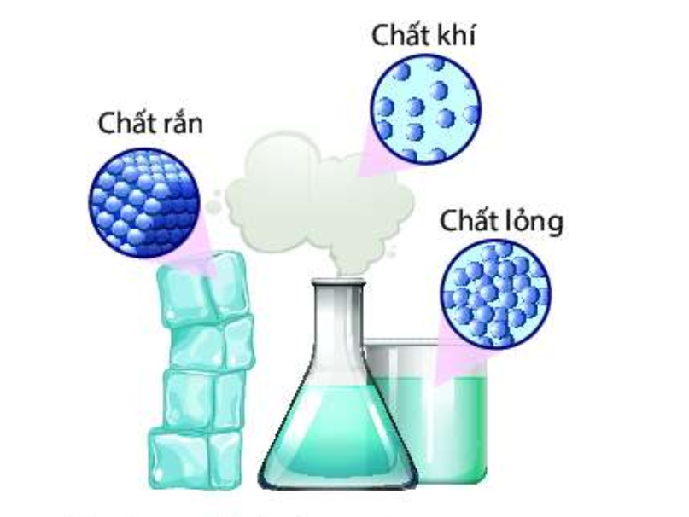

Slide 4
C
H
Ấ
T
K
H
Í

Slide 5
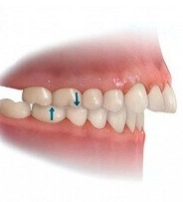
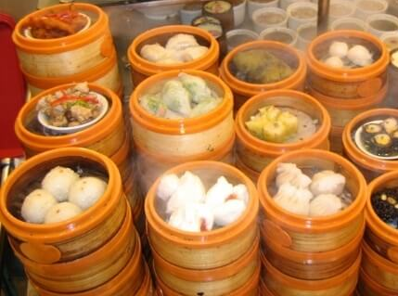

Slide 6
H
Ô
H
Ấ
P

Slide 7
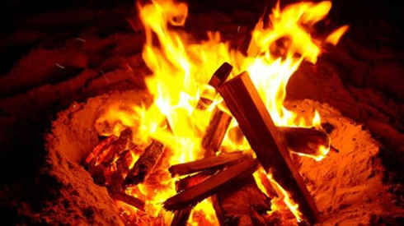

Slide 8
S
Ự
C
H
Á
Y

Slide 9


Slide 10
O
x
y
g
e
n
v
à
k
h
ô
n
g
k
h
í

Slide 11

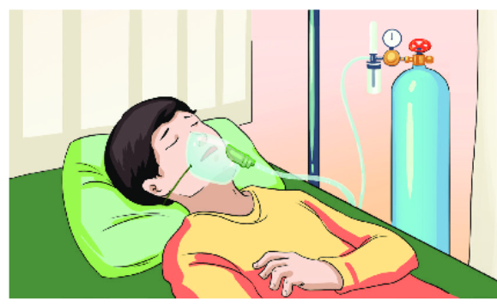
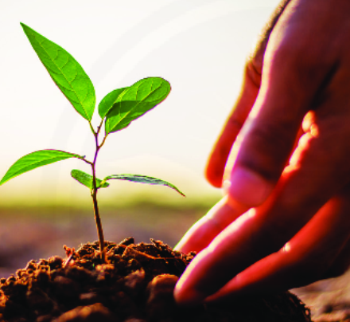
Chủ đề 3: Oxygen và không khí

Slide 12
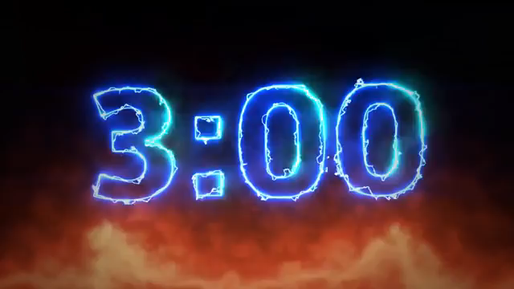
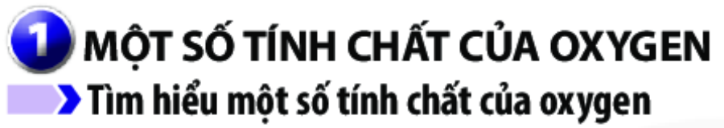

Bài 11: Oxygen
Thảo luận với bạn ngồi cạnh để hoàn thành nội dung 1 trong phiếu học tập
Câu hỏi | Câu trả lời
1. Khí oxygen tồn tại ở đâu?
2. Cho biết màu, mùi, vị của khí oxygen.
3. Dự đoán khả năng tan trong nước của khí oxygen và lấy ví dụ minh chứng cho dự đoán đó.
Khí oxygen có trong không khí, trong nước, trong đất ,...
Oxygen là chất khí không màu, không mùi, không vị
Tan ít trong nước
(1 lít nước ở 20⁰C, 1 atm hòa tan được 31 ml khí oxygen).
Bể cá cảnh hay đầm nuôi tôm thường phải lắp thêm hệ
thống quạt khí để tăng lượng oxi có trong nước.

Slide 13
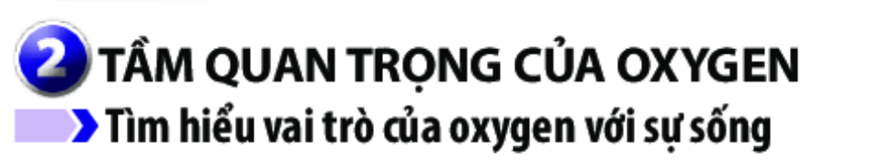
Học sinh hoàn thành nội dung 2 trong phiếu học tập
Giai đoạn 1
--------------
Tự trả lời câu hỏi
Giai đoạn 2
---------------
Di chuyển,
ghi nhận ý kiến
Giai đoạn 3
--------------
Trình bày, lắng nghe, nhận xét
Trong 3 phút
Theo qui ước và hiệu lệnh của giáo viên

Slide 14



Cách di chuyển của giai đoạn 2
Chuyển hàng
trái
phải
phải
trái
Chuyển hàng

Slide 15
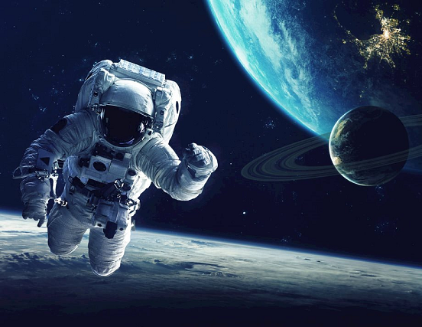
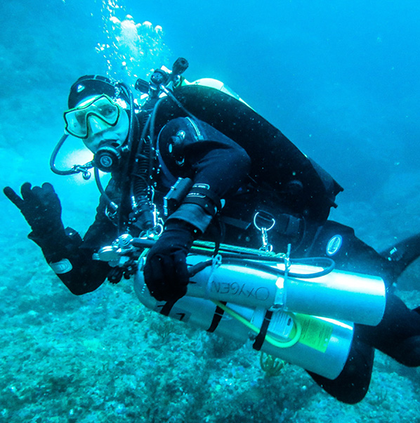
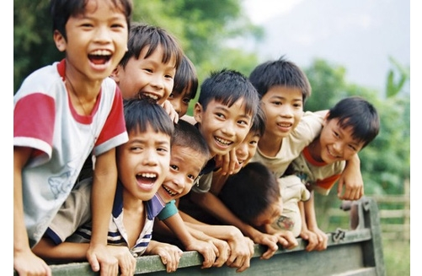
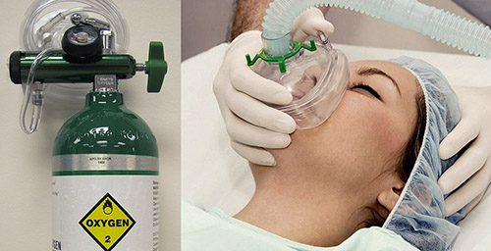
Oxygen duy trì sự sống

Slide 16
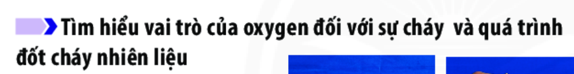
Dựa trên dụng cụ được phát, hãy đề xuất cách tiến hành thí nghiệm theo hình 11.4 – trang 52 (SGK).
Cách tiến hành:
- Dùng bật lửa đốt 2 que đóm, phẩy nhẹ để chỉ còn lại tàn đỏ.
- Lấy 2 que đóm còn tàn đỏ, 1 que đóm đưa vào bình khí oxygen, 1 que đóm để nguyên ngoài không khí.
- Quan sát hiện tượng.

Slide 17
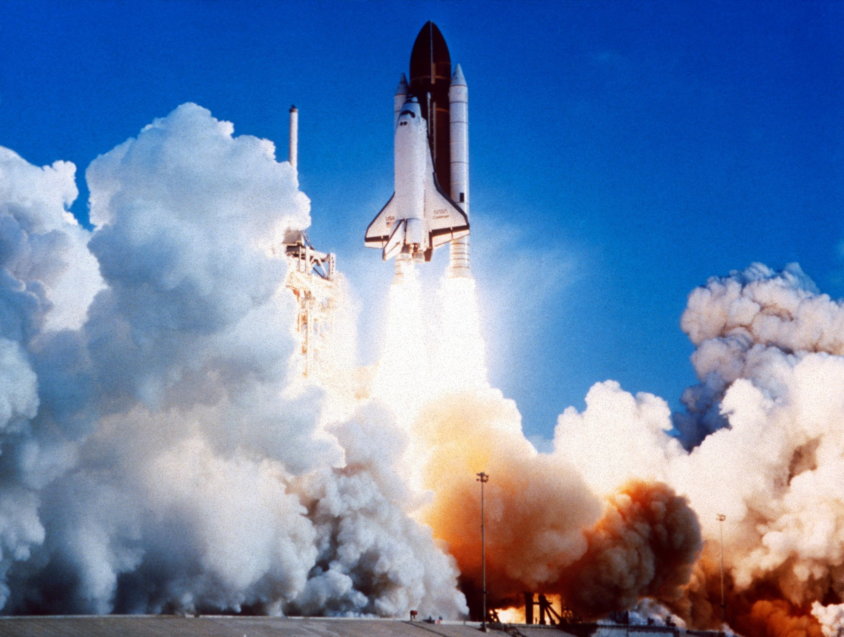
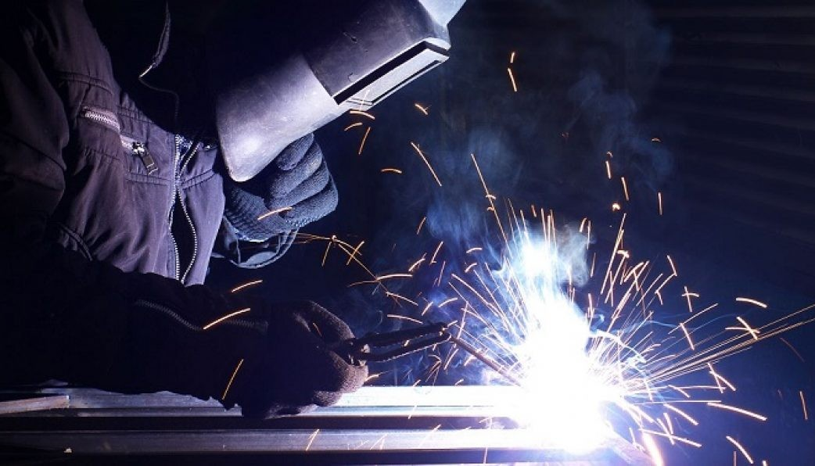
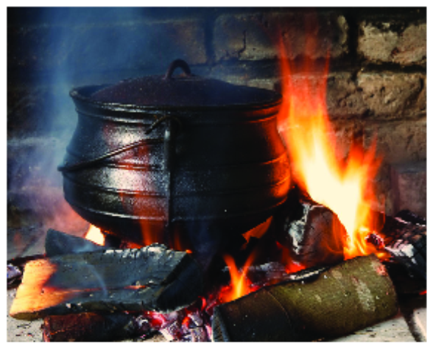
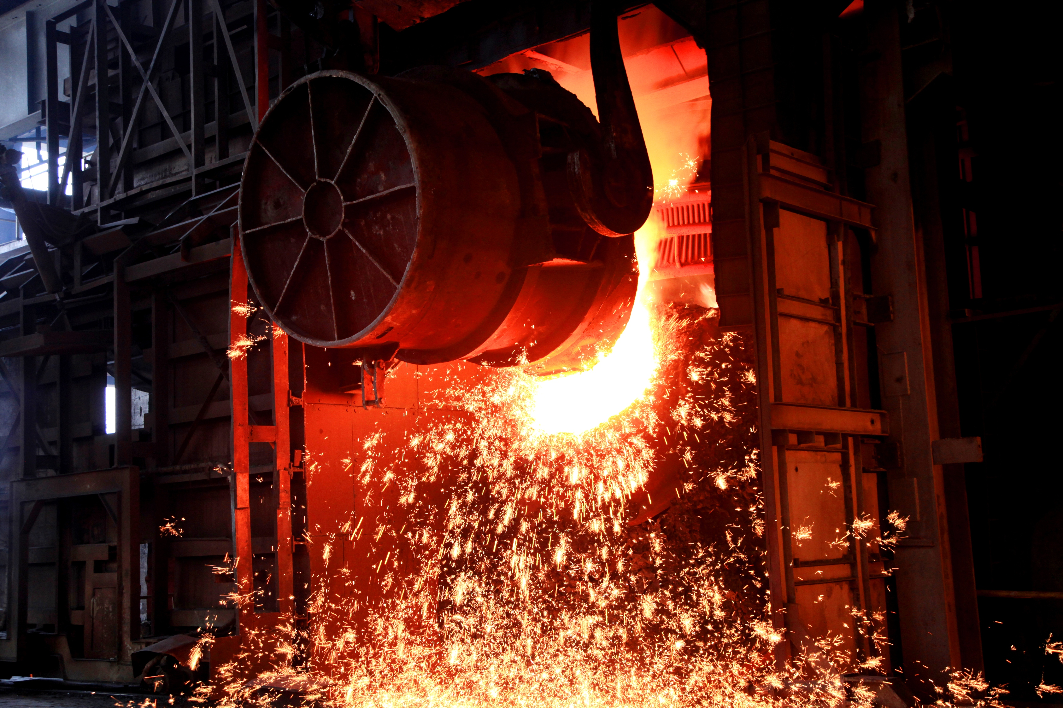
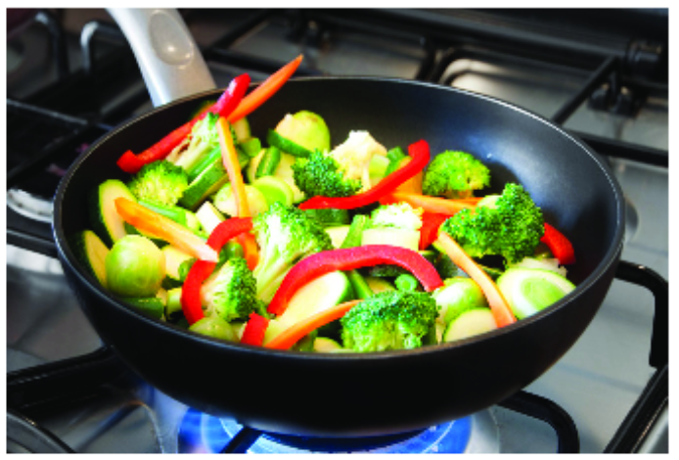
Oxygen duy trì sự cháy

Slide 18
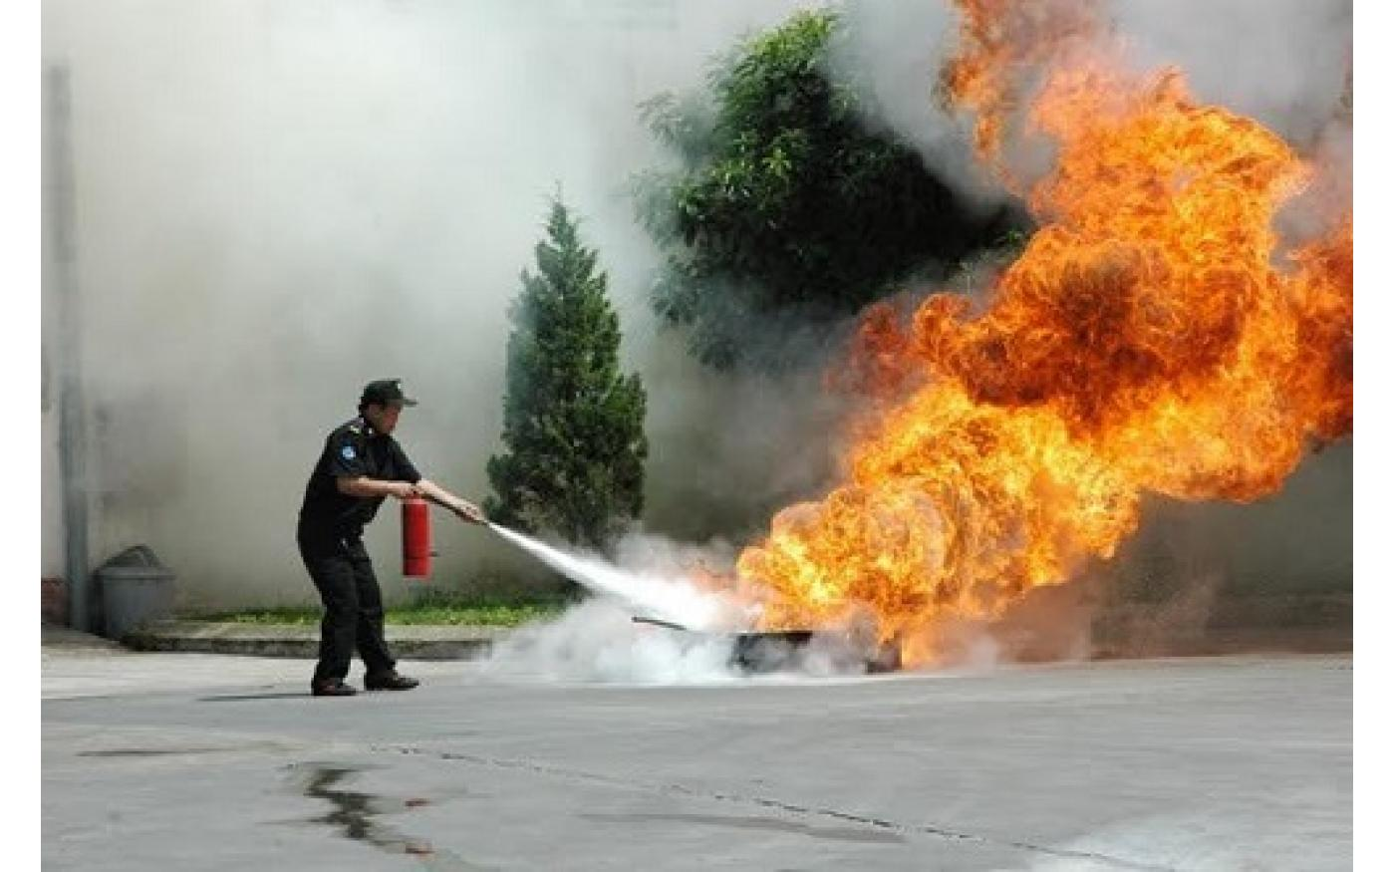
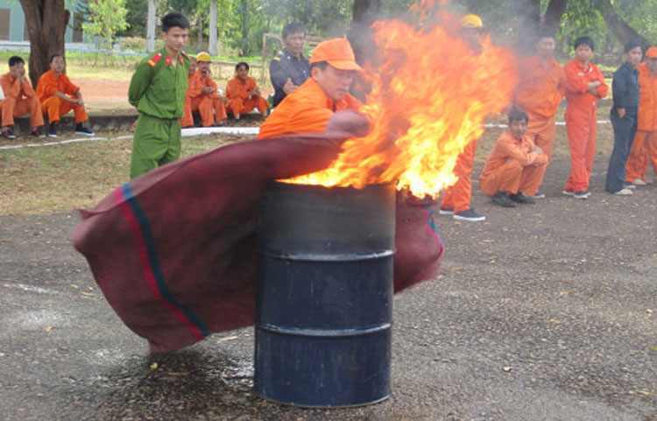
Hình ảnh một số đám cháy và biện pháp dập tắt

Slide 19
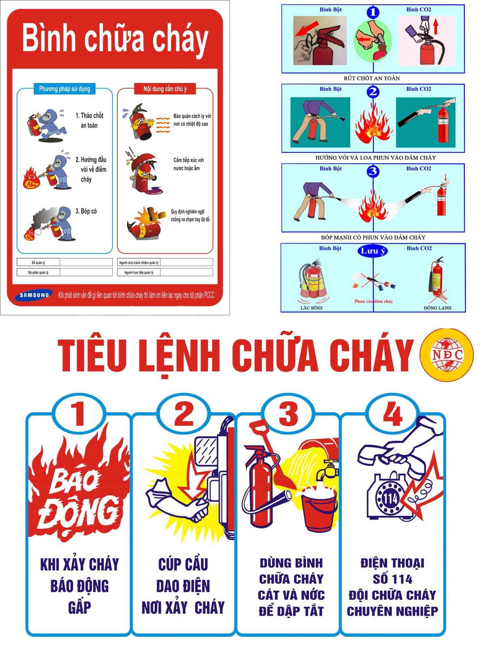
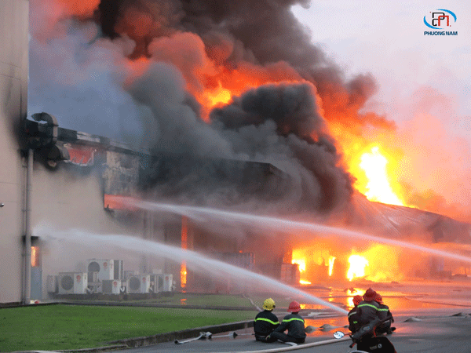
Hình ảnh một số đám cháy và biện pháp dập tắt

Slide 20
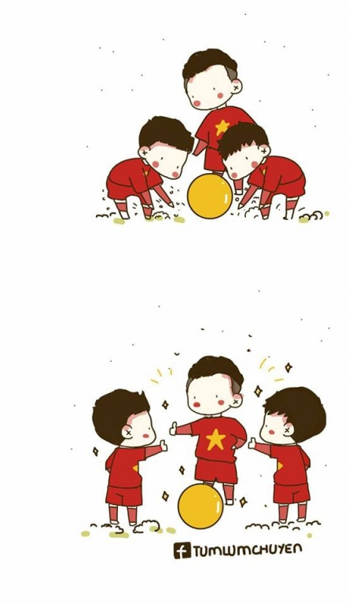
FC bắt bóng
Luật chơi
HS quan sát câu hỏi trên màn hình.
Giơ cao tay nếu có câu trả lời.
Học sinh trả lời câu hỏi đầu tiên đón bóng từ giáo viên.
+ Nếu trả lời đúng sẽ trở thành người được chuyền bóng cho 1 câu hỏi tiếp theo.
+ Nếu chưa trả lời đúng, chuyền bóng trở về cho giáo viên.
HS nào được chuyền bóng cho các bạn nhiều nhất sẽ trở thành người chơi xuất sắc nhất.

Slide 21
FC bắt bóng
Câu 1: Con người có thể ngừng hoạt động hô hấp không? Vì sao?

Slide 22
FC bắt bóng
Câu 2: Em hãy tìm hiểu và cho biết những bệnh nhân nào cần phải sử dụng bình khí oxygen để thở?

Slide 23
FC bắt bóng
Câu 3: Gia đình em sử dụng nguồn nhiên liệu nào để đun nấu hằng ngày? Nhiên liệu đó có cần sử dụng khí oxygen để đốt cháy không?

Slide 24
FC bắt bóng
Câu 4: Bình khí nén là bình tích trữ không khí được nén ở một áp suất nhất định. Tại sao thợ lặn cần sử dụng bình nén khí?

Slide 25
FC bắt bóng
Câu 5: Em hãy lấy ví dụ chứng tỏ oxygen duy trì sự sống và sự cháy.

Slide 26
FC bắt bóng
Câu 6: Tại sao các động vật trên cạn ít khi thiếu oxygen hơn các động vật dưới nước?

Slide 27




Slide 28

“Oxygen y tế là một loại thuốc thiết yếu trong điều trị Covid-19. Trong thời gian gần đây, rất nhiều quốc gia đang thiếu hụt trầm trọng oxygen y tế để điều trị cho các bệnh nhân nhiễm Covid-19.
Vậy oxygen y tế là oxygen như thế nào?
Nó có tác động gì giúp các bệnh nhân trong quá trình điều trị?”

Slide 29


